Slide 1
Презентация на тему «Игрушки».
1 младшая группа «Солнышко».
Воспитатель: Новикова Светлана Сергеевна.

Slide 2
ЗАГАДКИ

Slide 3
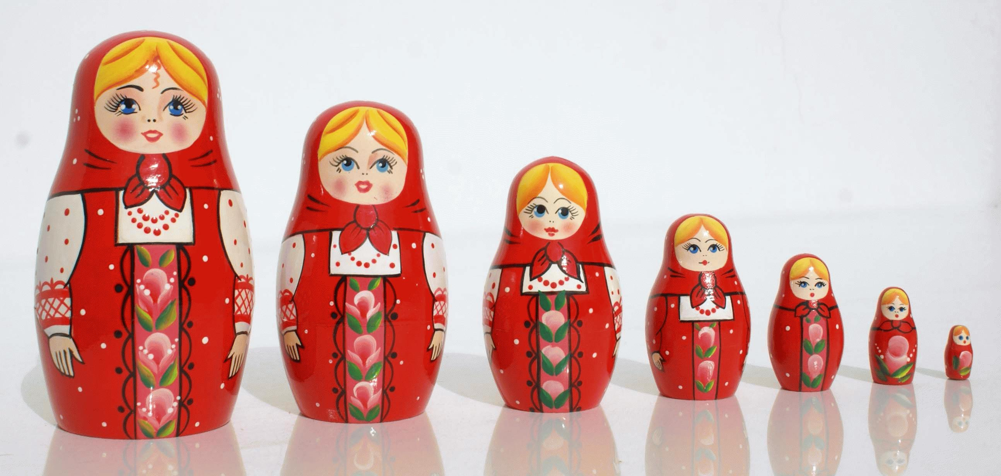
Друг другу улыбаются, Одна в другую ставятся, Деревянные, как ложки! Знаешь, кто это? (Матрешки).
Какую игрушку Сначала пополам ломают, А потом в нее играют? (Матрешка).

Slide 5
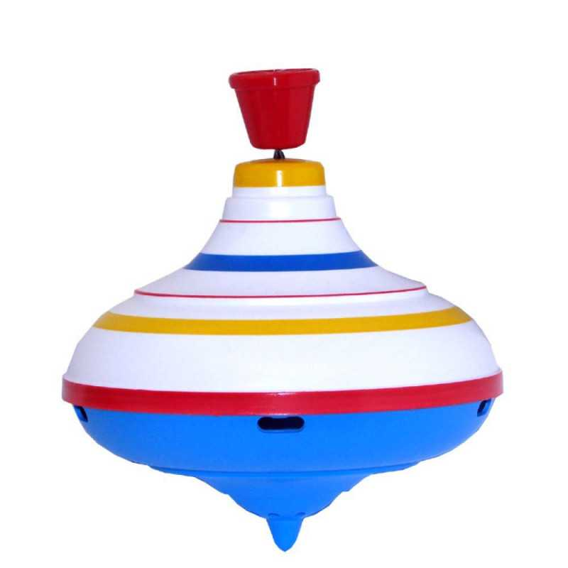
Ребятам весело со мной: На ножке я кручусь одной, Пока верчусь, Я не тужу, Кружу — жужжу, Жужжу — кружу.

Slide 6
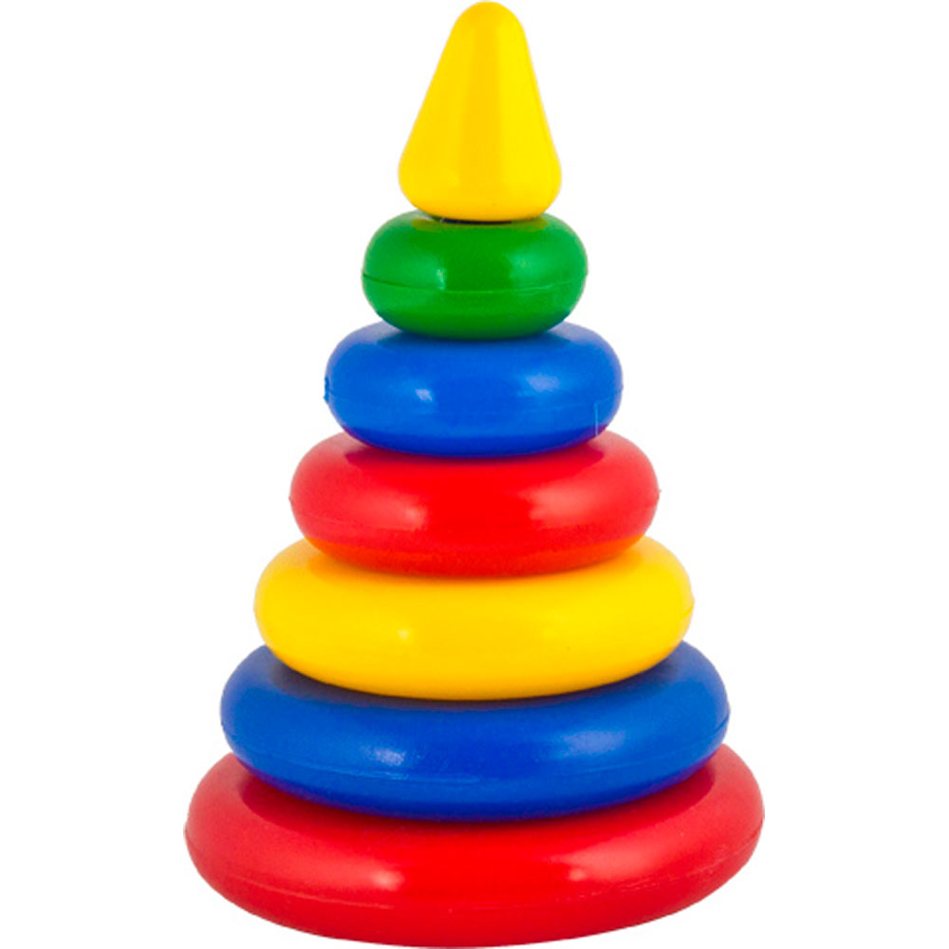
Любит наряжаться свечка В разноцветные колечки. Надевай скорее, ну же: Снизу - шире, сверху - уже. (пирамидка)

Slide 7
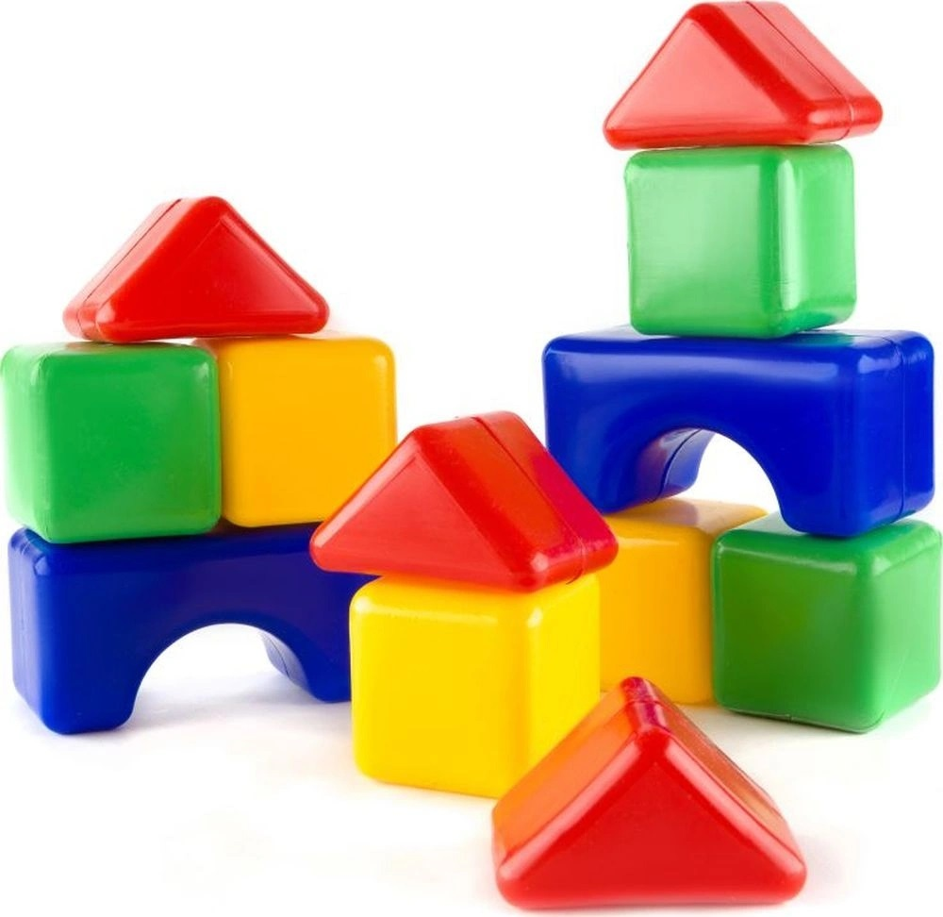
Строю дом из кирпичей, Он пока еще ничей. Вот кирпичик к кирпичу – Строю все, что захочу! Не нравится – ломаю И снова начинаю. (Кубики.)

Slide 9
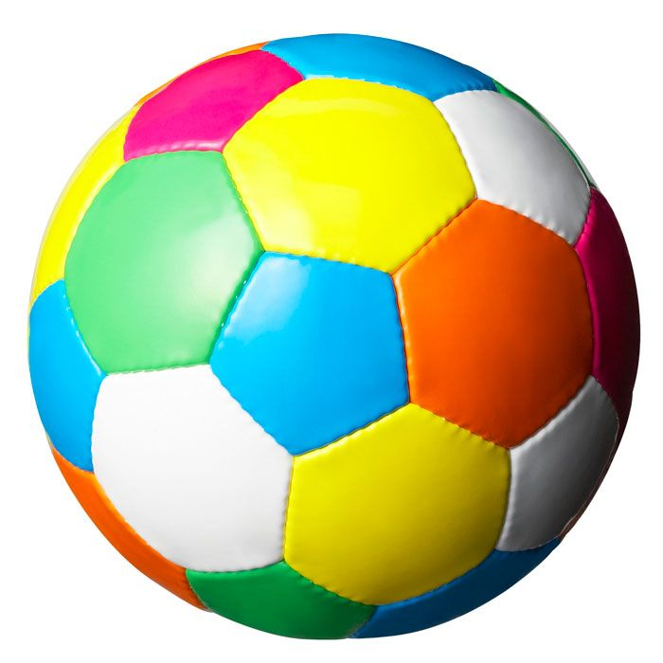
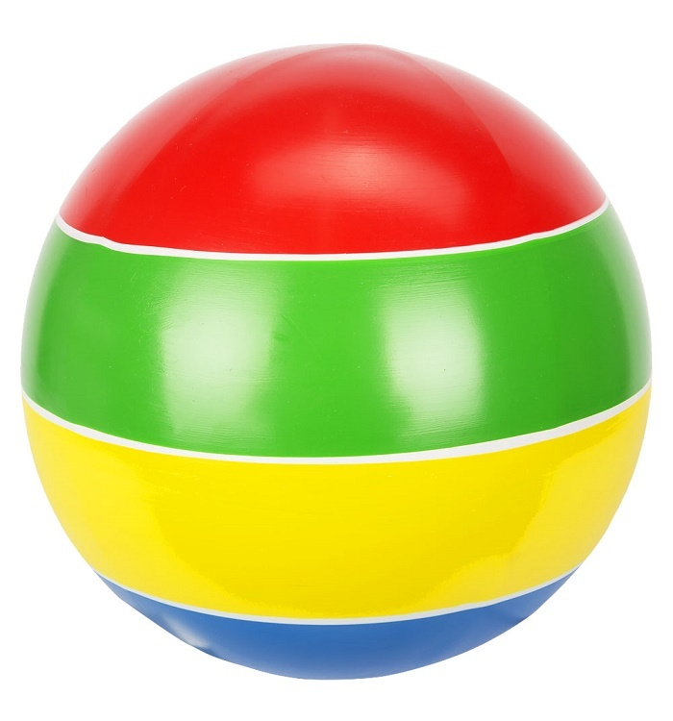
Круглый, скачет, как зайчик, Это прекрасный, ребятушки, ... Мячик.
Ребята в футбол постоянно играют, Голы им друг другу они забивают. Мяч.

Slide 10
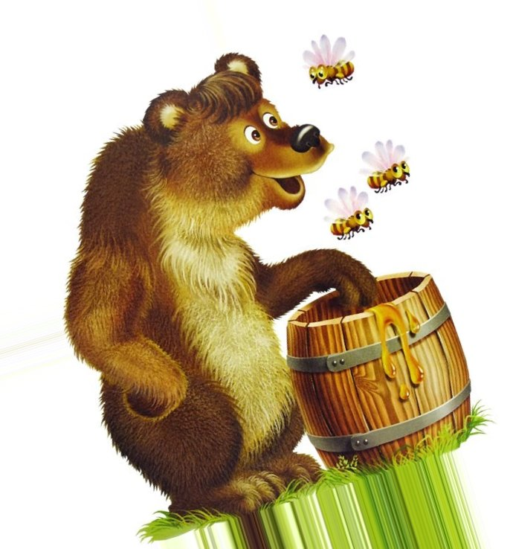
Он огромный, косолапый, Бурый, сильный и мохнатый. И зимой его не встретить, Ведь в берлоге спят... медведи

Slide 13
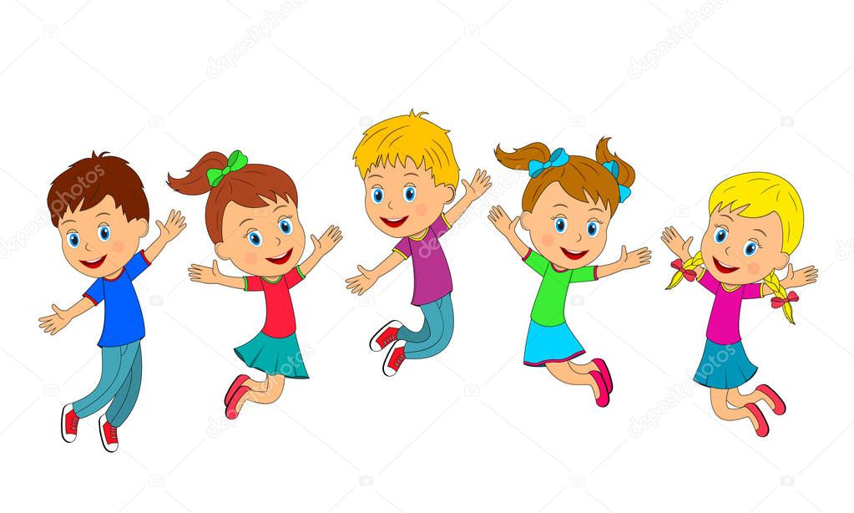
ФИЗМИНУТКА
Мы потопаем, как мишка: топ-топ-топ-топ!
Мы похлопаем, как мишка: хлоп-хлоп-хлоп-хлоп!
Лапы вверх, мы поднимаем, на другие приседаем.

Slide 14
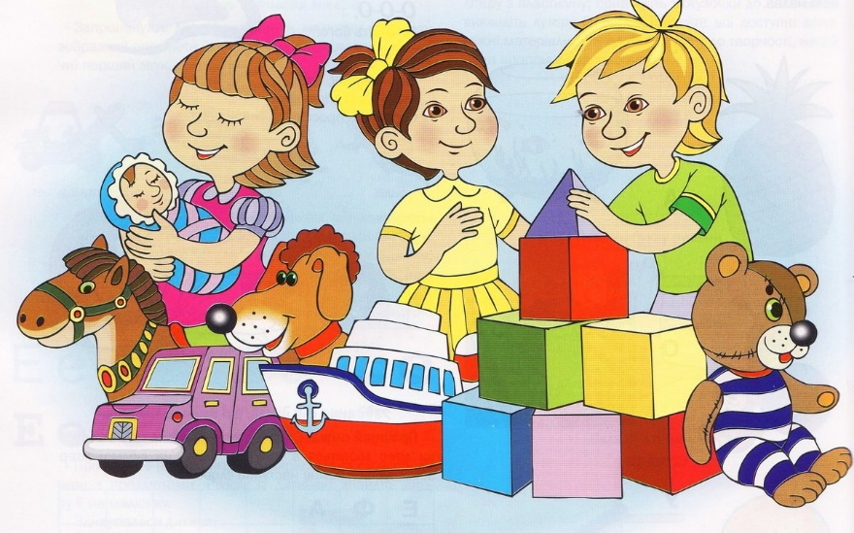
МОЛОДЦЫ

